Slide 1






PHÒNG GIÁO DỤC VÀ ĐÀO TẠO QUẬN LONG BIÊN
TRƯỜNG TIỂU HỌC NGÔ GIA TỰ
MÔN TOÁN – LỚP 4

Slide 2
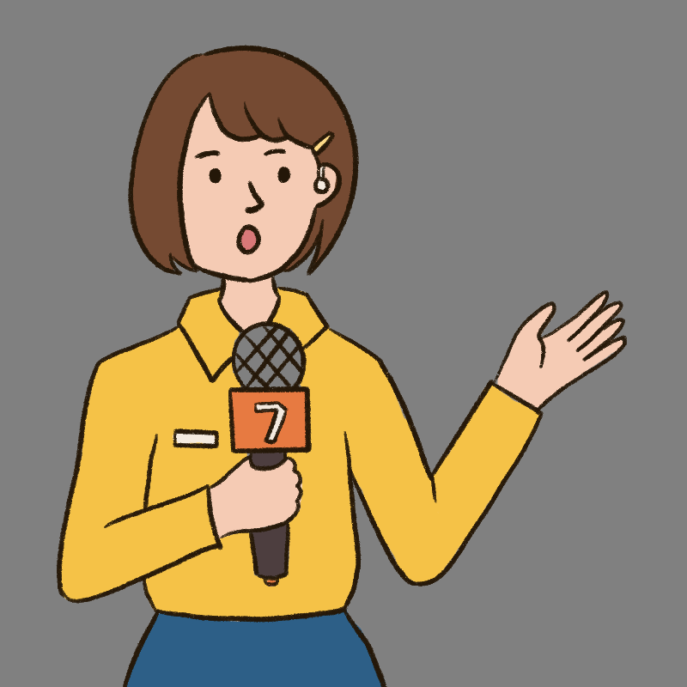

BÀI: ÔN TẬP CÁC SỐ ĐẾN 100 000
Tiếp theo – trang 5

Slide 3

- Tính nhẩm, thực hiện được phép cộng, phép trừ các số có đến năm chữ số; nhân (chia) số có đến năm chữ số với số có một chữ số.
- Tính được giá trị của biểu thức

Slide 4

Bài 1: Tính nhẩm

Slide 5
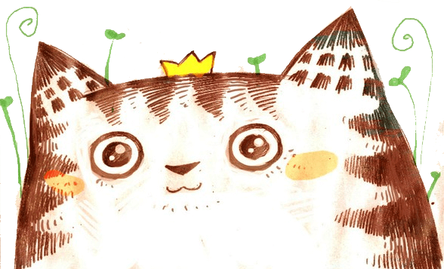
Ai nhanh ai đúng

Slide 6






6
3
4
1
7
9
2
10
8
5
Hết giờ
6000 + 2000 – 4000 = ?
8000
7000
A
B
C
4000
D
6000
Tiếc quá …! Bạn chọn sai rồi !
Tiếc quá …! Bạn chọn sai rồi !
Hoan hô . Bạn chọn đúng rồi !
Tiếc quá …! Bạn chọn sai rồi !

Slide 7
6
3
4
1
7
9
2
10
8
5
Hết giờ
90000 – (70000- 20000) = ?
50000
40000
A
B
C
70000
D
80000
Hoan hô . Bạn chọn đúng rồi !
Tiếc quá …! Bạn chọn sai rồi !
Tiếc quá …! Bạn chọn sai rồi !
Tiếc quá …! Bạn chọn sai rồi !

Slide 8
6
3
4
1
7
9
2
10
8
5
Hết giờ
90000 – 70000 – 20000 = ?
0
5000
A
B
C
6000
D
7000
Hoan hô . Bạn chọn đúng rồi !
Tiếc quá …! Bạn chọn sai rồi !
Tiếc quá …! Bạn chọn sai rồi !
Tiếc quá …! Bạn chọn sai rồi !

Slide 9
6
3
4
1
7
9
2
10
8
5
Hết giờ
12000 : 6 = ?
9000
6000
A
B
C
7000
D
2000
Hoan hô . Bạn chọn đúng rồi !
Tiếc quá …! Bạn chọn sai rồi !
Tiếc quá …! Bạn chọn sai rồi !
Tiếc quá …! Bạn chọn sai rồi !

Slide 10
6
3
4
1
7
9
2
10
8
5
Hết giờ
21000 x 3 = ?
36000
27000
A
B
C
63000
D
60000
Tiếc quá …! Bạn chọn sai rồi !
Tiếc quá …! Bạn chọn sai rồi !
Hoan hô . Bạn chọn đúng rồi !
Tiếc quá …! Bạn chọn sai rồi !

Slide 11
6
3
4
1
7
9
2
10
8
5
Hết giờ
9000 – 4000 x 2 = ?
10000
1000
A
B
C
20000
D
2000
Hoan hô . Bạn chọn đúng rồi !
Tiếc quá …! Bạn chọn sai rồi !
Tiếc quá …! Bạn chọn sai rồi !
Tiếc quá …! Bạn chọn sai rồi !

Slide 12
6
3
4
1
7
9
2
10
8
5
Hết giờ
(9000 – 4000) x 2 = ?
10000
1000
A
B
C
3300
D
3000
Hoan hô . Bạn chọn đúng rồi !
Tiếc quá …! Bạn chọn sai rồi !
Tiếc quá …! Bạn chọn sai rồi !
Tiếc quá …! Bạn chọn sai rồi !

Slide 13
6
3
4
1
7
9
2
10
8
5
Hết giờ
8000 – 6000 : 3 = ?
8000
9000
A
B
C
60000
D
6000
Hoan hô . Bạn chọn đúng rồi !
Tiếc quá …! Bạn chọn sai rồi !
Tiếc quá …! Bạn chọn sai rồi !
Tiếc quá …! Bạn chọn sai rồi !

Slide 14
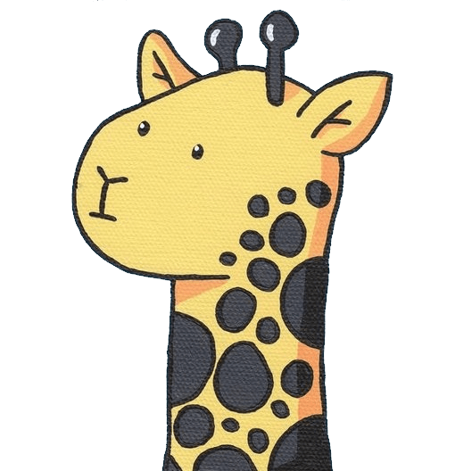
Bài 2
ĐẶT TÍNH RỒI TÍNH

Slide 15


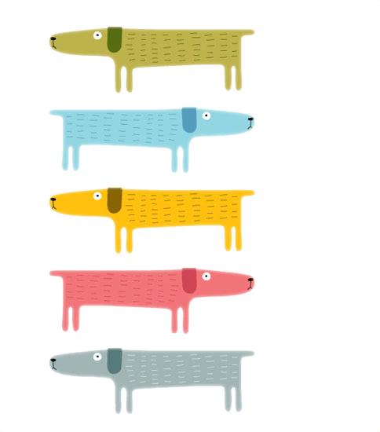
Bài 2: Đặt tính rồi tính
Làm vào vở
6083
+
2378
56346
+
2854
28 763
-
23 359
43000
-
21308
2570
x
5
13065
x
4
40 075
:
7
65040
:
5

Slide 16

6083 + 2378
6083
+
2378
8
4
6
1

Slide 17
28763 - 23359
28763
-
23359
5405

Slide 18
2570 x 5
2570
x
5
1
2
8
5
0

Slide 19
40075 : 7
40075
7
5
0
5
7
2
5
1
7
3
5
0

Slide 20
56346 + 2854
56346
+
2854
59200

Slide 21
43000 - 21308
43000
-
21308
21692

Slide 22
-
13065 x 4
43000
21308
43000
13065
-
x
21308
4
21692
52260

Slide 23
65040 : 5
65040
5
1
5
1
3
0
0
8
0
0
0
4
4
0
0

Slide 24
Bài 3: Tính giá trị của biểu thức

Slide 25
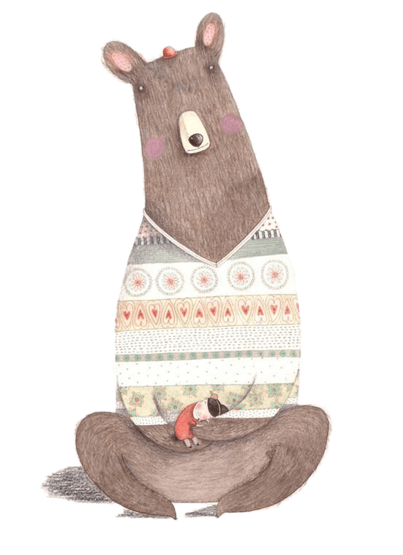

Bài 3: Tính giá trị của biểu thức
a) 3257 + 4659 - 1300
Làm vào vở
b) 6000 – 1300 x 2
c) (70850 – 50230) x 3
d) 9000 + 1000 : 2

Slide 26
a) 3257 + 4659 – 1300 =
7916 - 1300
= 6616
b) 6000 – 1300 x 2 =
6000 - 2600
= 3400
c) (70850 – 50230) x 3 =
20620 x 3
= 61860
c ) 9000 + 1000 : 2 =
9000 + 500
= 9500

Slide 27
Bài 4. Tìm x

Slide 28
a) x + 875 = 9936
Làm vào vở
x – 725 = 8259
b) x x 2 = 4826
x : 3 = 1532

Slide 29
a) x + 875 = 9936
x – 725 = 8259
x = 8259 + 725
x = 8984
x = 9936 – 875
x = 9061

Slide 30
b) x x 2 = 4826
x : 3 = 1532
x = 4826 : 2
x = 2413
x = 1532 x 3
x = 4596

Slide 32
Bài 5: Một nhà sản xuất trong 4 ngày được 680 chiếc ti vi. Hỏi trong 7 ngày nhà máy đó sản xuất được bao nhiêu chiếc ti vi, biết số ti vi sản xuất mỗi ngày là như nhau?

Slide 33
Bài giải
Một ngày nhà máy sản xuất được số chiếc ti vi là:
680 : 4 = 170 (chiếc)
Bảy ngày nhà máy đó sản xuất được số chiếc ti vi là:
170 x 7 = 1190 (chiếc)
Đáp số: 1190 chiếc tivi

Slide 34
Chào tạm biệt các con

